Slide 1


Algoritma & Pemrograman 2a
PERTEMUAN Ke 8
Array multi dimensi dan operasinya pada java
PROGRAM STUDI INFORMATIKA
UNIVERSITAS GUNADARMA

Slide 2
RPS
01
Pengertian Array Multi Dimensi
02
Array Dua Dimensi
03
Array Tiga Dimensi

Slide 3
01
Pengertian Array Multi dimensi

Slide 4

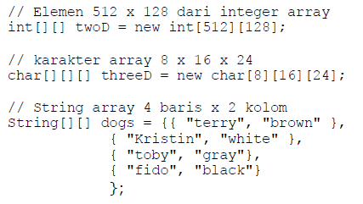
PENGERTIAN ARRAY MULTI DIMENSI
Array multi dimensi artinya array yang memiliki lebih dari satu dimensi. Atau disebut juga array di dalam array.
Array multidimensi dideklarasikan dengan menambahkan jumlah tanda kurung setelah nama array. Sebagai contoh,
Notes:
Object-oriented programming atau OOP adalah suatu metode pemrograman yang berorientasi pada objek.
Program-program yang telah ada merupakan gabungan dari beberapa komponen-komponen kecil yang sudah ada sebelumnya.
Hal itu dapat mempermudah pekerjaan seorang programmer dalam melakukan pengembangan program.
Objek-objek yang saling berkaitan dan disusun kedalam satu kelompok ini disebut dengan class.
Nantinya, objek-objek tersebut akan saling berinteraksi untuk menyelesaikan masalah program yang rumit.
Jika sebelumnya developer harus berfokus pada logic yang akan dimanipulasi, dengan OOP, developer dapat lebih terfokus pada objeknya saja untuk dimanipulasi.

Slide 5
02
Array Dua Dimensi

Slide 6
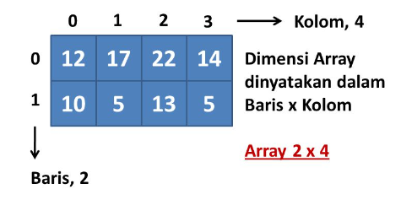
ARRAY DUA DIMENSI
Biasanya untuk menyajikan sebuah data dalam bentuk tabel, dalam tabel tersebut disajikan dalam bentuk baris dan kolom. Hal ini yang menjadi ciri khas dari sebuah array dua dimensi.
Notes:
Object-oriented programming atau OOP adalah suatu metode pemrograman yang berorientasi pada objek.
Program-program yang telah ada merupakan gabungan dari beberapa komponen-komponen kecil yang sudah ada sebelumnya.
Hal itu dapat mempermudah pekerjaan seorang programmer dalam melakukan pengembangan program.
Objek-objek yang saling berkaitan dan disusun kedalam satu kelompok ini disebut dengan class.
Nantinya, objek-objek tersebut akan saling berinteraksi untuk menyelesaikan masalah program yang rumit.
Jika sebelumnya developer harus berfokus pada logic yang akan dimanipulasi, dengan OOP, developer dapat lebih terfokus pada objeknya saja untuk dimanipulasi.

Slide 7
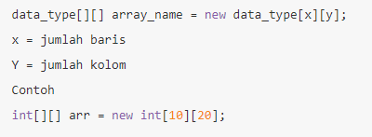
CARA MENDEKLARASIKAN ARRAY 2 DIMENSI
Untuk dapat mendeklarasikan array 2 dimensi mirip dengan 1 dimensi, perbedaanya adalah jumlah kurung siku [] atau subskrip. Pada array 2 dimensi berarti menggunakan 2 kurung siku [], pada java deklarasinya seperti di bawah ini
Notes:
Object-oriented programming atau OOP adalah suatu metode pemrograman yang berorientasi pada objek.
Program-program yang telah ada merupakan gabungan dari beberapa komponen-komponen kecil yang sudah ada sebelumnya.
Hal itu dapat mempermudah pekerjaan seorang programmer dalam melakukan pengembangan program.
Objek-objek yang saling berkaitan dan disusun kedalam satu kelompok ini disebut dengan class.
Nantinya, objek-objek tersebut akan saling berinteraksi untuk menyelesaikan masalah program yang rumit.
Jika sebelumnya developer harus berfokus pada logic yang akan dimanipulasi, dengan OOP, developer dapat lebih terfokus pada objeknya saja untuk dimanipulasi.

Slide 8
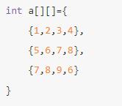
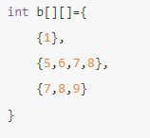
INISIALISASI ARRAY 2 DIMENSI
Untuk memberikan nilai awal pada array 2 dimensi menggunakan operator assigment =, ketika melakukan inisialisasi array 2 dimensi kolom pada setiap baris boleh berbeda seperti dicontohkan di bawah ini
Notes:
Object-oriented programming atau OOP adalah suatu metode pemrograman yang berorientasi pada objek.
Program-program yang telah ada merupakan gabungan dari beberapa komponen-komponen kecil yang sudah ada sebelumnya.
Hal itu dapat mempermudah pekerjaan seorang programmer dalam melakukan pengembangan program.
Objek-objek yang saling berkaitan dan disusun kedalam satu kelompok ini disebut dengan class.
Nantinya, objek-objek tersebut akan saling berinteraksi untuk menyelesaikan masalah program yang rumit.
Jika sebelumnya developer harus berfokus pada logic yang akan dimanipulasi, dengan OOP, developer dapat lebih terfokus pada objeknya saja untuk dimanipulasi.

Slide 9
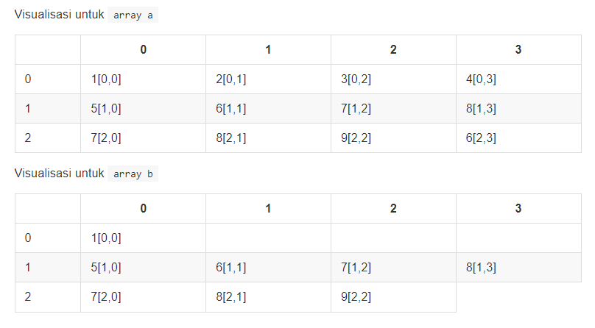
INISIALISASI ARRAY 2 DIMENSI
Array yang pertama pada variabel a kolomnya semua sama antar baris, sedangkan jika dilihat pada array b kolomnya berbeda. Dalam array 2 multidimensi hal tersebut diperbolehkan. Ketika divisualisasikan ke dalam sebuah tabel seperti di bawah ini
Notes:
Object-oriented programming atau OOP adalah suatu metode pemrograman yang berorientasi pada objek.
Program-program yang telah ada merupakan gabungan dari beberapa komponen-komponen kecil yang sudah ada sebelumnya.
Hal itu dapat mempermudah pekerjaan seorang programmer dalam melakukan pengembangan program.
Objek-objek yang saling berkaitan dan disusun kedalam satu kelompok ini disebut dengan class.
Nantinya, objek-objek tersebut akan saling berinteraksi untuk menyelesaikan masalah program yang rumit.
Jika sebelumnya developer harus berfokus pada logic yang akan dimanipulasi, dengan OOP, developer dapat lebih terfokus pada objeknya saja untuk dimanipulasi.

Slide 10
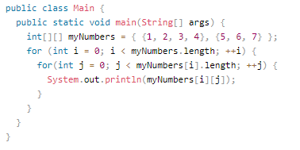
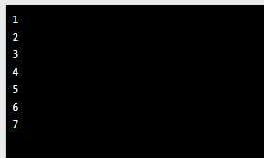
CONTOH PROGRAM ARRAY DUA DIMENSI
Output
Notes:
Object-oriented programming atau OOP adalah suatu metode pemrograman yang berorientasi pada objek.
Program-program yang telah ada merupakan gabungan dari beberapa komponen-komponen kecil yang sudah ada sebelumnya.
Hal itu dapat mempermudah pekerjaan seorang programmer dalam melakukan pengembangan program.
Objek-objek yang saling berkaitan dan disusun kedalam satu kelompok ini disebut dengan class.
Nantinya, objek-objek tersebut akan saling berinteraksi untuk menyelesaikan masalah program yang rumit.
Jika sebelumnya developer harus berfokus pada logic yang akan dimanipulasi, dengan OOP, developer dapat lebih terfokus pada objeknya saja untuk dimanipulasi.

Slide 11
03
Array Tiga Dimensi

Slide 12
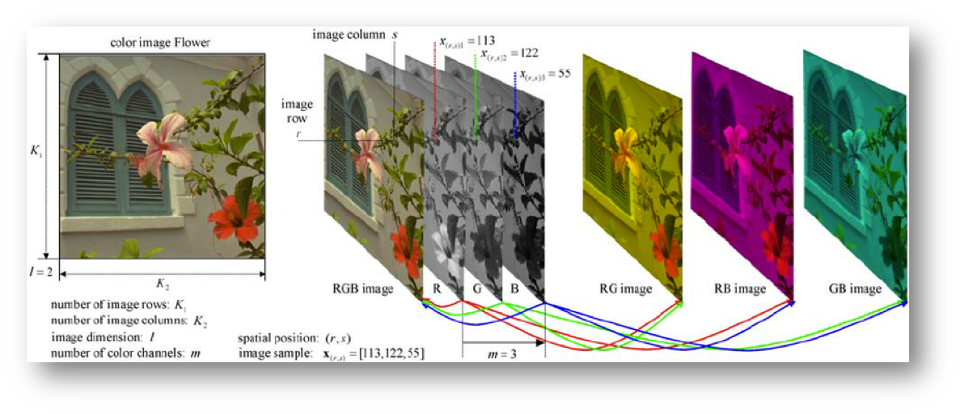
ARRAY TIGA DIMENSI
Array 3 dimensi merupakan bentuk kompleks dari array multi dimensi, seperti pada konsep sebelumnya array 2 dimensi adalah kumpulan dari array 1 dimensi. Begitu juga dengan array 3 dimensi, yang merupakan kumpulan array 2 dimensi. Contoh penerapan array 3 dimensi adalah pada gambar berwarna RGB(Red Green Blue). Visualisasinya adalah di bawah ini
Notes:
Object-oriented programming atau OOP adalah suatu metode pemrograman yang berorientasi pada objek.
Program-program yang telah ada merupakan gabungan dari beberapa komponen-komponen kecil yang sudah ada sebelumnya.
Hal itu dapat mempermudah pekerjaan seorang programmer dalam melakukan pengembangan program.
Objek-objek yang saling berkaitan dan disusun kedalam satu kelompok ini disebut dengan class.
Nantinya, objek-objek tersebut akan saling berinteraksi untuk menyelesaikan masalah program yang rumit.
Jika sebelumnya developer harus berfokus pada logic yang akan dimanipulasi, dengan OOP, developer dapat lebih terfokus pada objeknya saja untuk dimanipulasi.

Slide 13
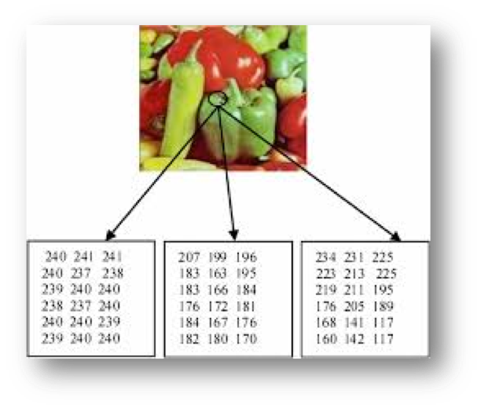
ARRAY TIGA DIMENSI
Dari visualisasi terlihat setiap gambar memiliki 3 channel atau layer yaitu RGB(Red, Green, dan Blue), 3 channel tersebut yang merepresentasikan array 3 dimensi.
Setiap channel, RGB direpresentasikan array 2 dimensi. Jadi sudah sesuai dengan konsep array 3 dimensi bahwa array 3 dimensi merupakan kumpulan dari array 2 dimensi.
Notes:
Object-oriented programming atau OOP adalah suatu metode pemrograman yang berorientasi pada objek.
Program-program yang telah ada merupakan gabungan dari beberapa komponen-komponen kecil yang sudah ada sebelumnya.
Hal itu dapat mempermudah pekerjaan seorang programmer dalam melakukan pengembangan program.
Objek-objek yang saling berkaitan dan disusun kedalam satu kelompok ini disebut dengan class.
Nantinya, objek-objek tersebut akan saling berinteraksi untuk menyelesaikan masalah program yang rumit.
Jika sebelumnya developer harus berfokus pada logic yang akan dimanipulasi, dengan OOP, developer dapat lebih terfokus pada objeknya saja untuk dimanipulasi.

Slide 14
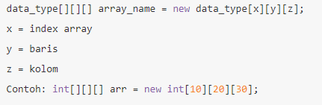
DEKLARASI ARRAY 3 DIMENSI
Untuk dapat mendeklarasikan array 3 dimensi yaitu dengan menambahkan kurung siku [] atau subskrip menjadi 3, [][][]. Secara umum deklarasinya adalah di bawah ini
Notes:
Object-oriented programming atau OOP adalah suatu metode pemrograman yang berorientasi pada objek.
Program-program yang telah ada merupakan gabungan dari beberapa komponen-komponen kecil yang sudah ada sebelumnya.
Hal itu dapat mempermudah pekerjaan seorang programmer dalam melakukan pengembangan program.
Objek-objek yang saling berkaitan dan disusun kedalam satu kelompok ini disebut dengan class.
Nantinya, objek-objek tersebut akan saling berinteraksi untuk menyelesaikan masalah program yang rumit.
Jika sebelumnya developer harus berfokus pada logic yang akan dimanipulasi, dengan OOP, developer dapat lebih terfokus pada objeknya saja untuk dimanipulasi.

Slide 15
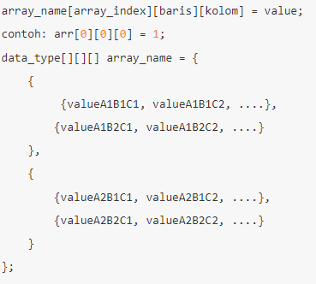
INISIALISASI ARRAY 3 DIMENSI
Untuk memudahkan inisialisasi array 3D, bisa menggunakan representasi array 2D. Atau secara umum dapat digunakan dapat disajikan seperti di bawah ini
Keterangan
A adalah indek array
B adalah baris
C adalah kolom
Notes:
Object-oriented programming atau OOP adalah suatu metode pemrograman yang berorientasi pada objek.
Program-program yang telah ada merupakan gabungan dari beberapa komponen-komponen kecil yang sudah ada sebelumnya.
Hal itu dapat mempermudah pekerjaan seorang programmer dalam melakukan pengembangan program.
Objek-objek yang saling berkaitan dan disusun kedalam satu kelompok ini disebut dengan class.
Nantinya, objek-objek tersebut akan saling berinteraksi untuk menyelesaikan masalah program yang rumit.
Jika sebelumnya developer harus berfokus pada logic yang akan dimanipulasi, dengan OOP, developer dapat lebih terfokus pada objeknya saja untuk dimanipulasi.

Slide 16
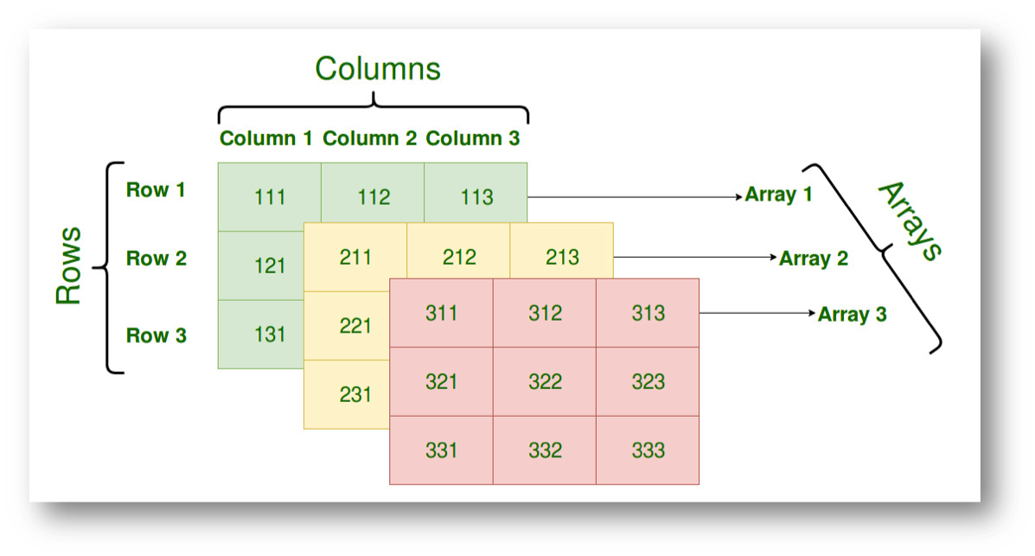
VISUALISASI ARRAY 3 DIMENSI
Notes:
Object-oriented programming atau OOP adalah suatu metode pemrograman yang berorientasi pada objek.
Program-program yang telah ada merupakan gabungan dari beberapa komponen-komponen kecil yang sudah ada sebelumnya.
Hal itu dapat mempermudah pekerjaan seorang programmer dalam melakukan pengembangan program.
Objek-objek yang saling berkaitan dan disusun kedalam satu kelompok ini disebut dengan class.
Nantinya, objek-objek tersebut akan saling berinteraksi untuk menyelesaikan masalah program yang rumit.
Jika sebelumnya developer harus berfokus pada logic yang akan dimanipulasi, dengan OOP, developer dapat lebih terfokus pada objeknya saja untuk dimanipulasi.

Slide 17
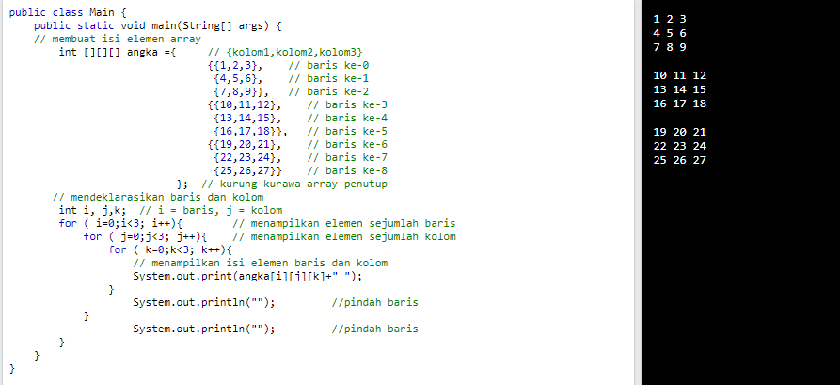
CONTOH PROGRAM ARRAY 3 DIMENSI
Notes:
Object-oriented programming atau OOP adalah suatu metode pemrograman yang berorientasi pada objek.
Program-program yang telah ada merupakan gabungan dari beberapa komponen-komponen kecil yang sudah ada sebelumnya.
Hal itu dapat mempermudah pekerjaan seorang programmer dalam melakukan pengembangan program.
Objek-objek yang saling berkaitan dan disusun kedalam satu kelompok ini disebut dengan class.
Nantinya, objek-objek tersebut akan saling berinteraksi untuk menyelesaikan masalah program yang rumit.
Jika sebelumnya developer harus berfokus pada logic yang akan dimanipulasi, dengan OOP, developer dapat lebih terfokus pada objeknya saja untuk dimanipulasi.

Slide 18
Terima
kasih
Tim Penyusun:
1.
2.
3
PROGRAM STUDI INFORMATIKA
UNIVERSITAS GUNADARMA

